Slide 1

기린: 스타와 함께 하는 선한 영향력
A708 얼룩이들
김민균 류현수 이도엽 이보나 이승연 이재순

Slide 2
프로젝트 ‘기린’은
무엇을 위해 만들어졌는가?
WHY?
WHAT?
HOW?
PLAN

Slide 3

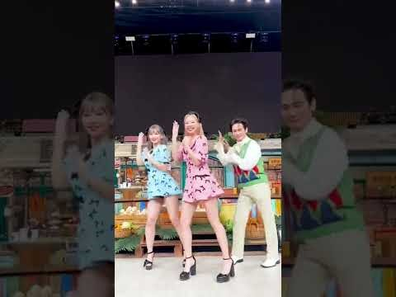
WHY?

Slide 4
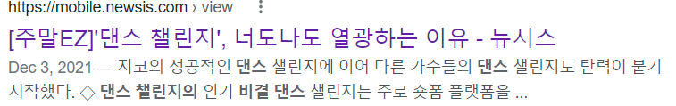
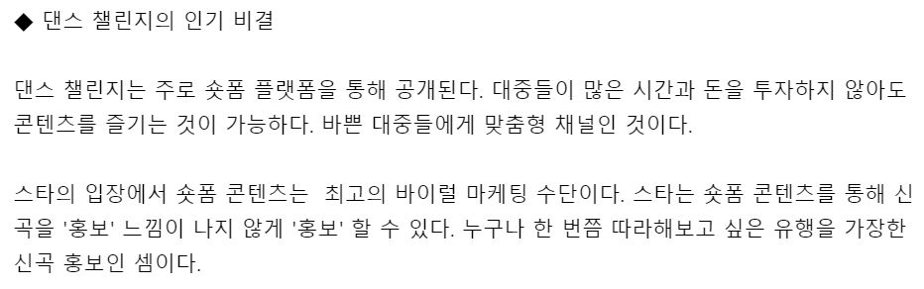
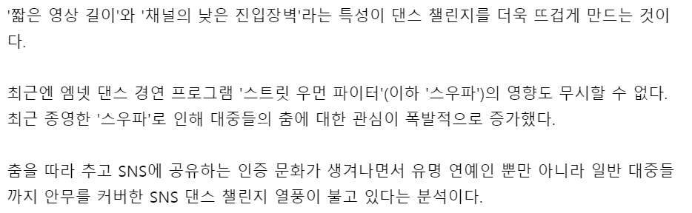
WHY 챌린지?
스타의 입장에서 숏폼 콘텐츠는 최고의 바이럴 마케팅 수단이다.
일반 대중들까지 안무를 커버한
SNS 댄스 챌린지 열풍이 불고 있다는 분석이다.

Slide 5
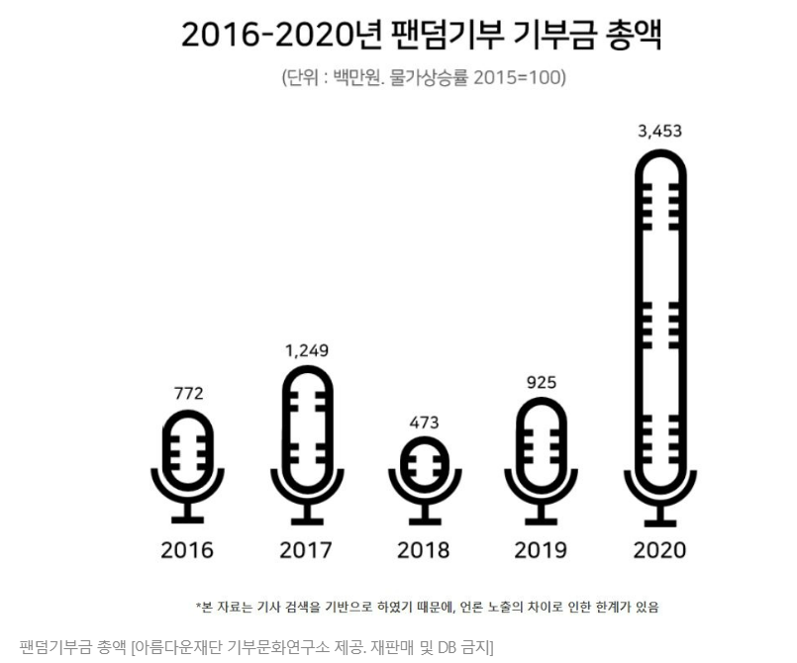
WHY 기부?

Slide 6
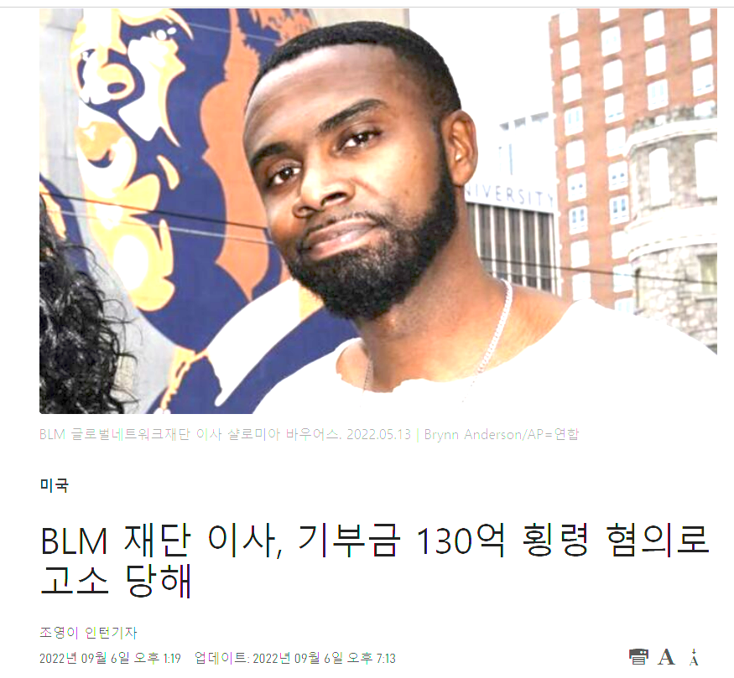

WHY 기부?
불우아동을 돕는다며 127억여원의 기부금을 받아
개인용도 등으로 탕진

Slide 7
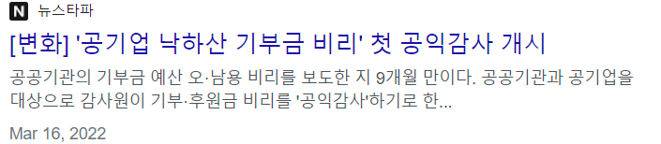
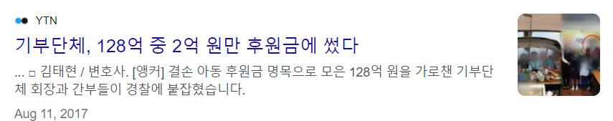

WHY 기부?

Slide 8

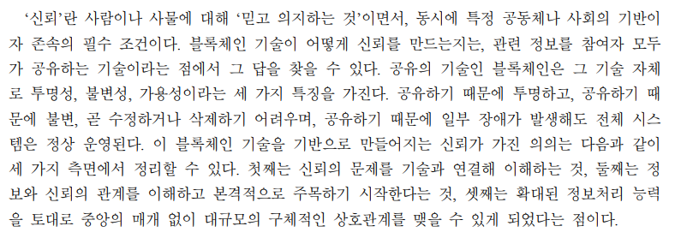
WHY 블록체인?
투명성
신뢰성
Blockchain Technology and the Creation of Trust : Focusing on Transparency, Immutability and Availability
– 김기주, 이명숙

Slide 9


챌린지
기부 챌린지
기부
블록체인

Slide 10
기린: 스타와 함께 하는 선한 영향력
참여형 기부
투명한 기부 프로세스
커뮤니티
홍보
소통 창구
선한 영향력 확장

Slide 11
프로젝트 ‘기린’은
무엇을 만들고자 하는가?
WHY?
WHAT?
HOW?
PLAN

Slide 12


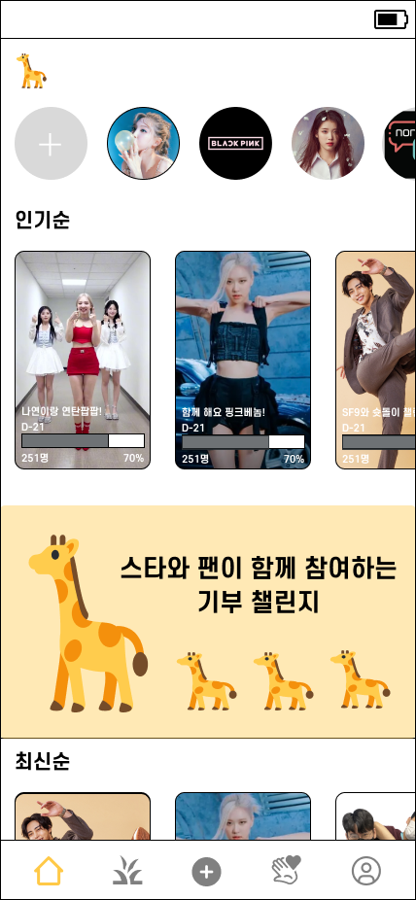
홈페이지
구독한 스타 목록

Slide 13
홈페이지
인기순 챌린지
최신순 챌린지

Slide 14

홈페이지

Slide 15

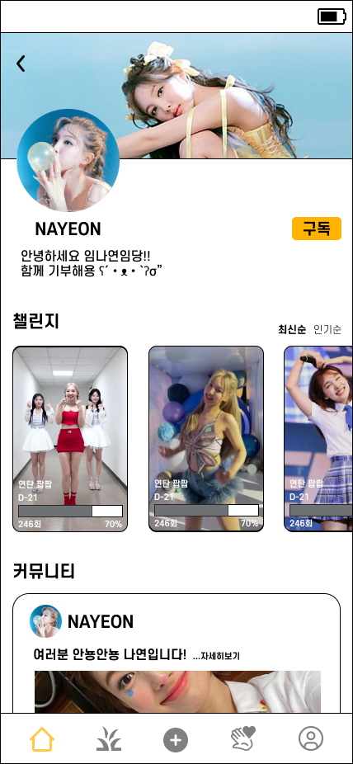
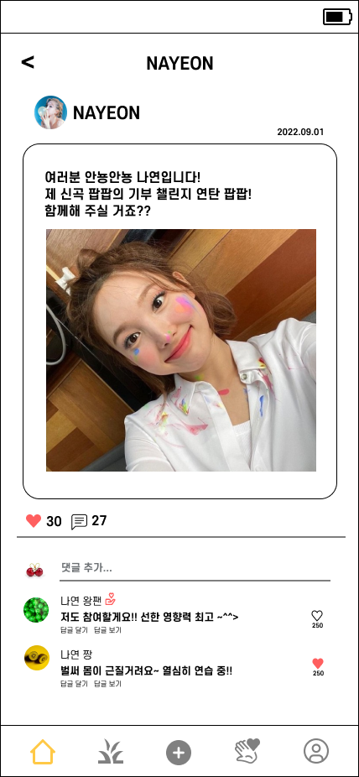
스타 페이지
스타가 올린
챌린지
커뮤니티

Slide 16
스타 페이지
스타가 올린
챌린지
커뮤니티

Slide 17
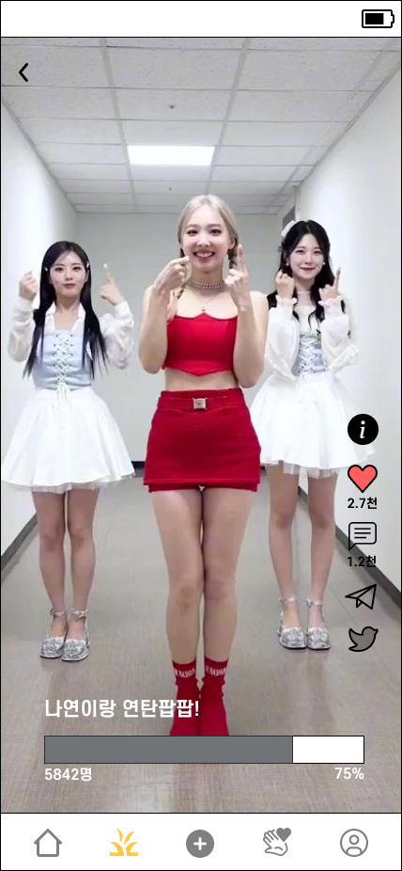



사바나

Slide 18
사바나

Slide 19
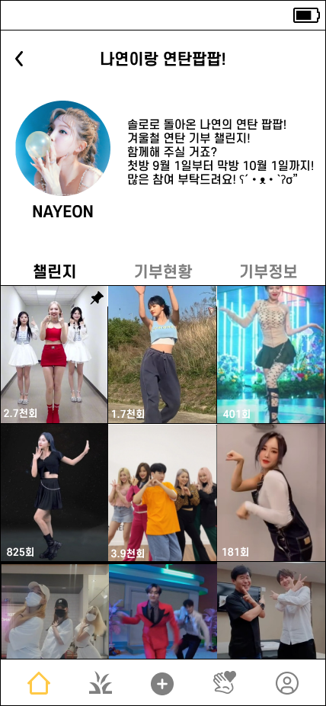
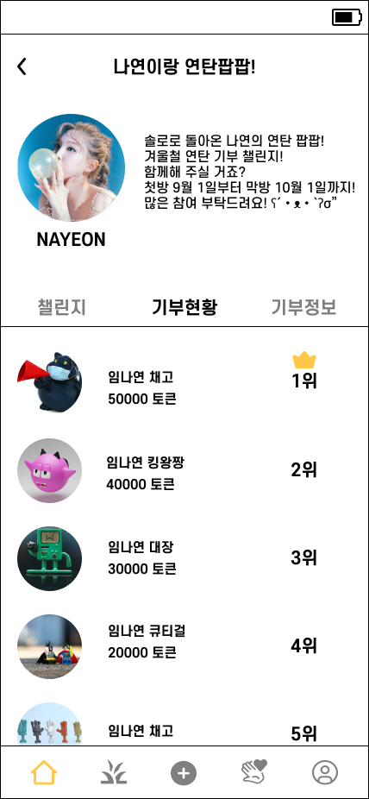
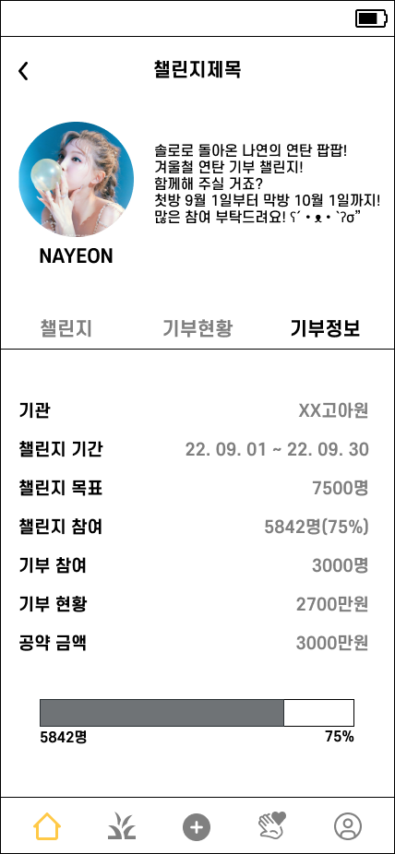
챌린지 페이지

Slide 20
챌린지 페이지

Slide 21
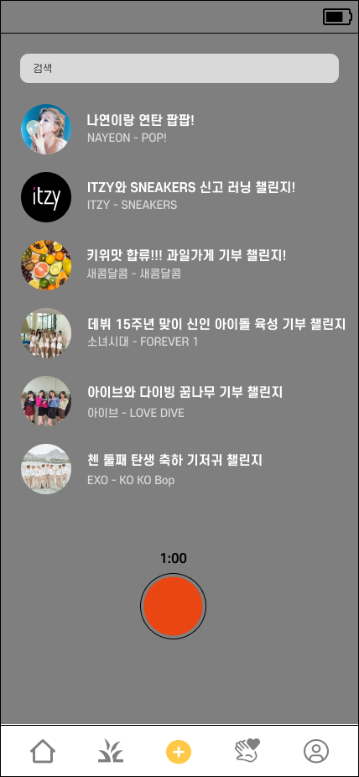
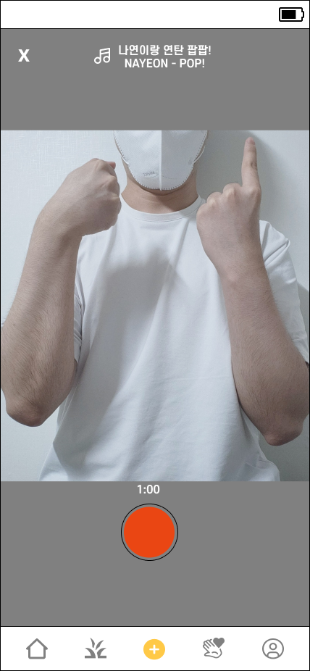
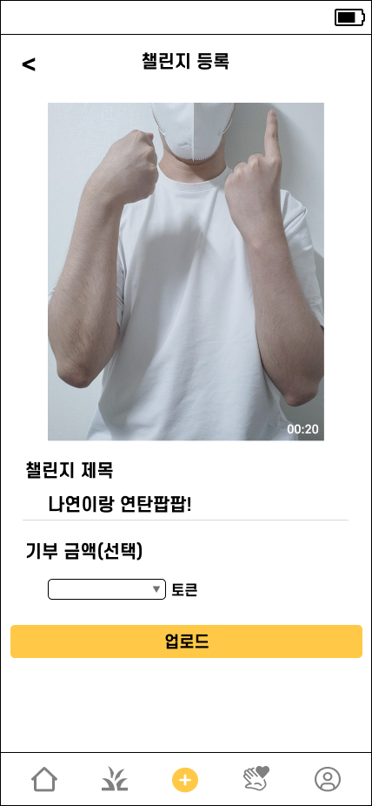
챌린지 등록 (일반 사용자)

Slide 22
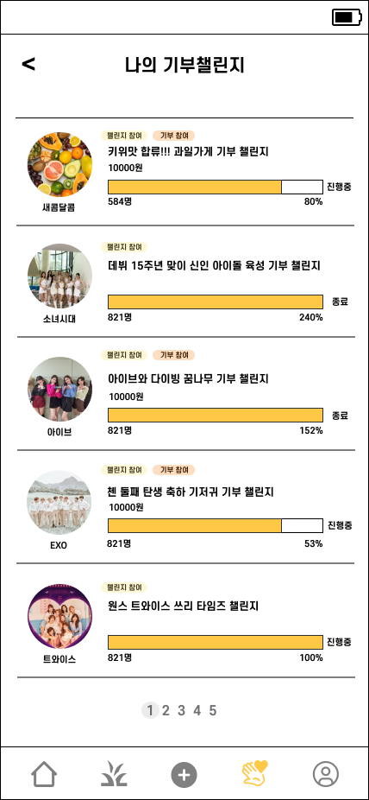
나의 기부챌린지

Slide 23
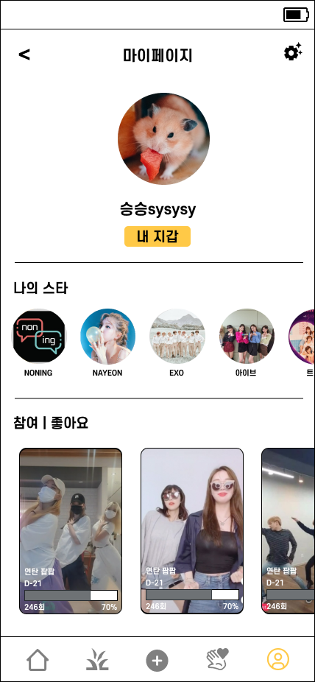
마이페이지

Slide 24
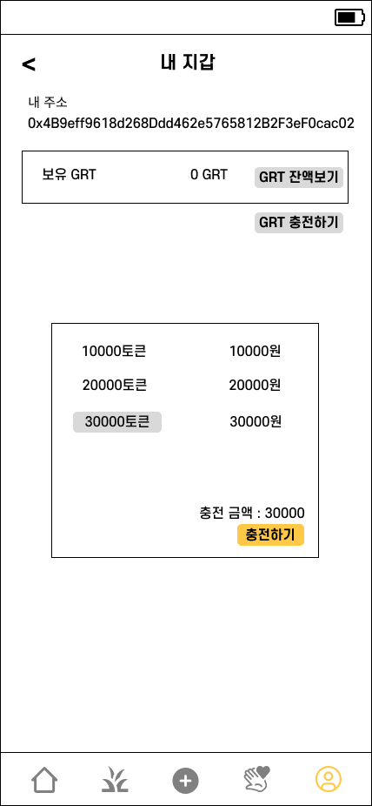
마이페이지

Slide 25




‘기린’의 기부 프로세스
기부 프로세스
원화 흐름
토큰 반환
기부자
챌린지 참여
토큰 전달
챌린지
모금금고
나눔단체
기부자
지갑
나눔단체
지갑
토큰 기부
스마트 계약
토큰 발행
토큰 회수
기부자
은행통장
나눔단체
전용통장
원화 정산 지급
원화 정산 지급

Slide 26
프로젝트 ‘기린’은
어떻게 진행되고 있는가?
WHY?
WHAT?
HOW?
PLAN

Slide 27
















프로젝트 구조

Slide 28
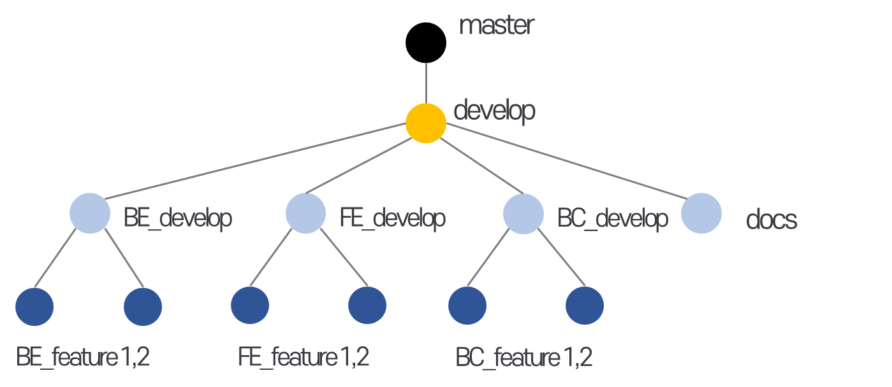
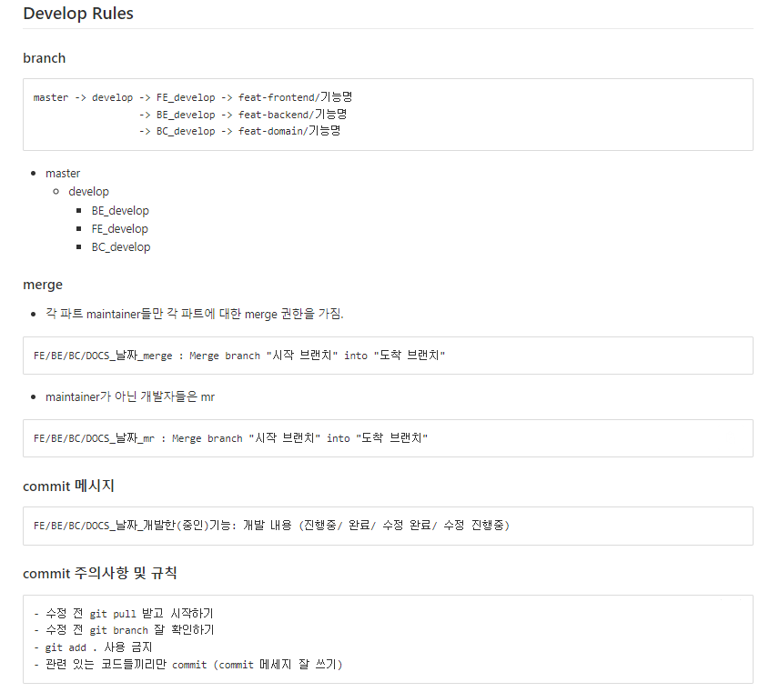
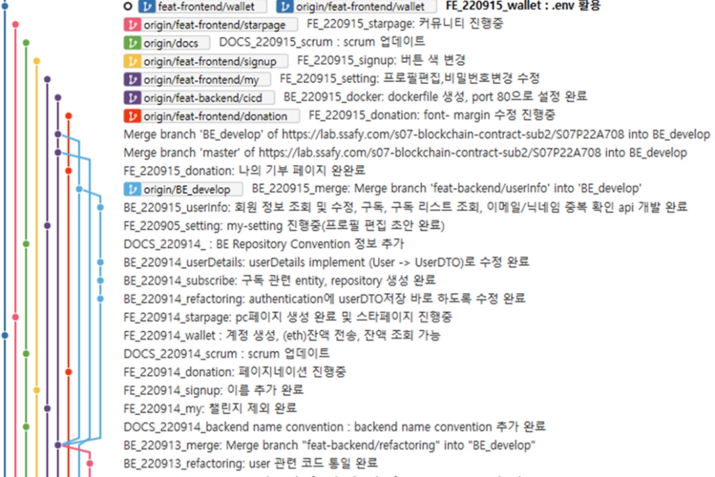
Git 전략 - git flow

Slide 29
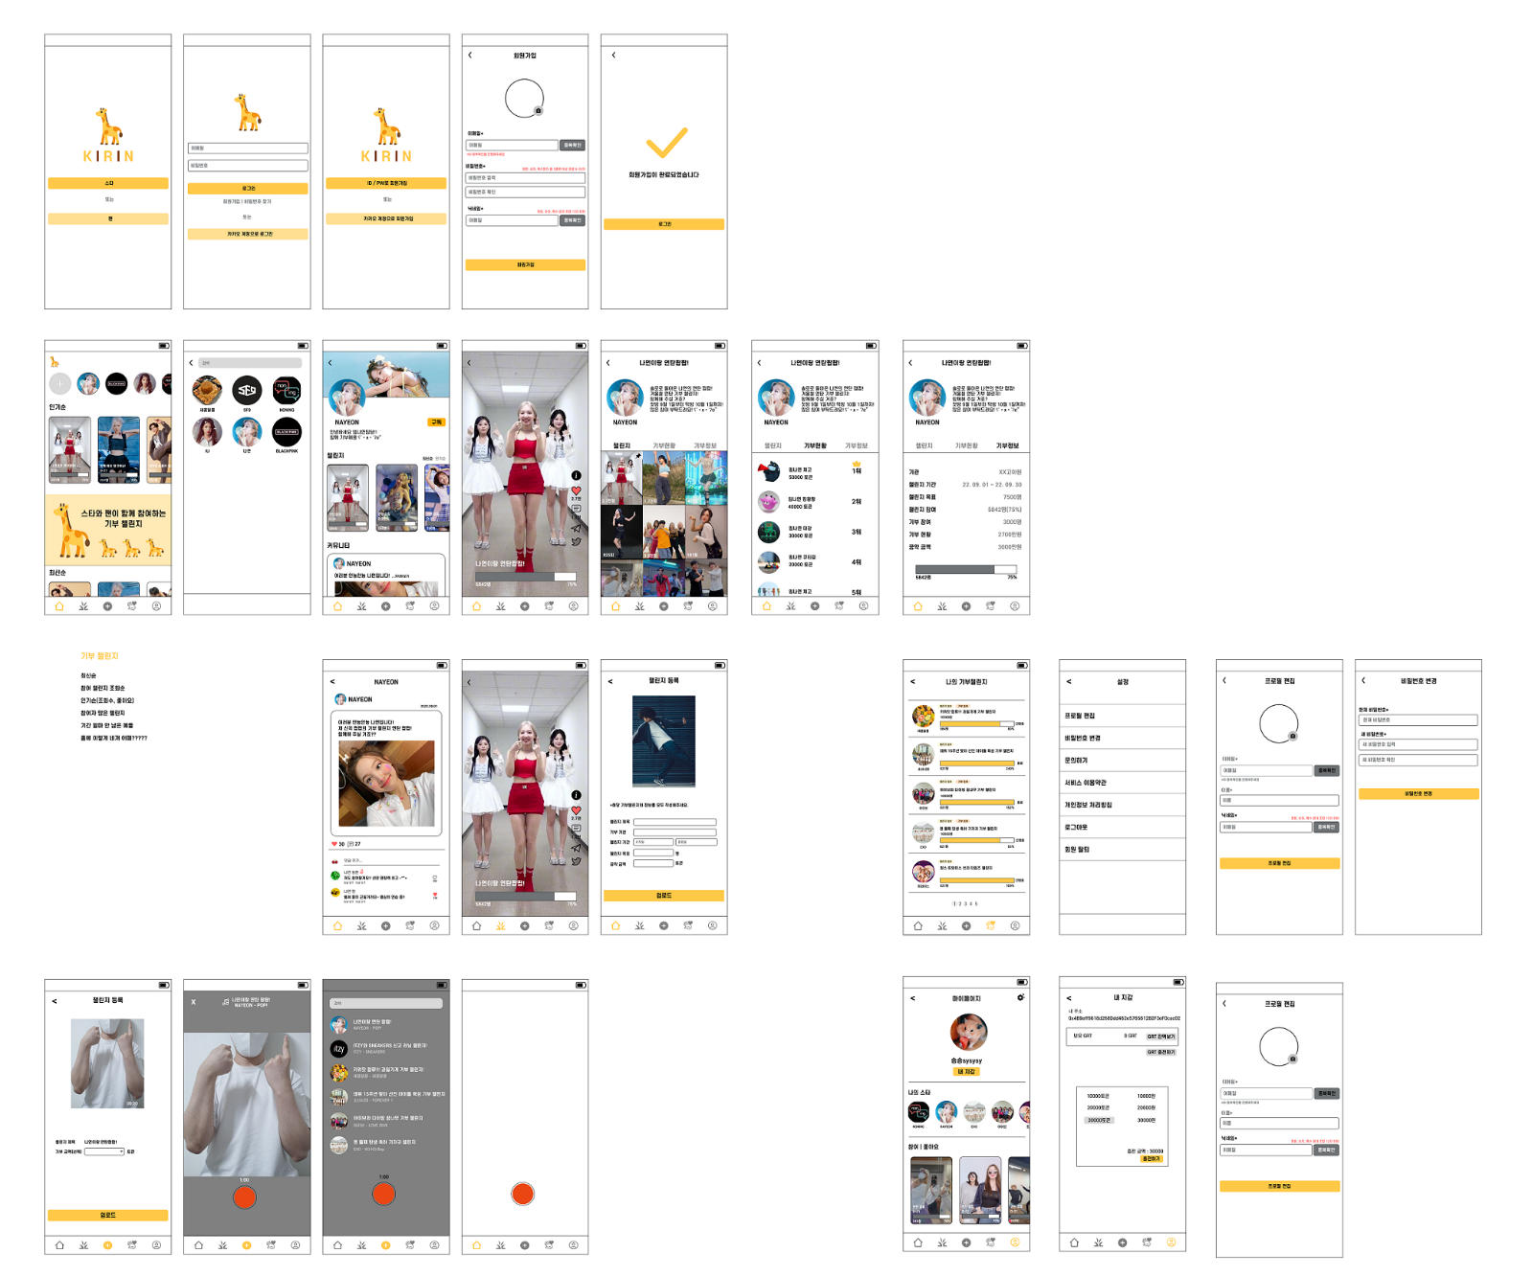
스토리보드

Slide 30
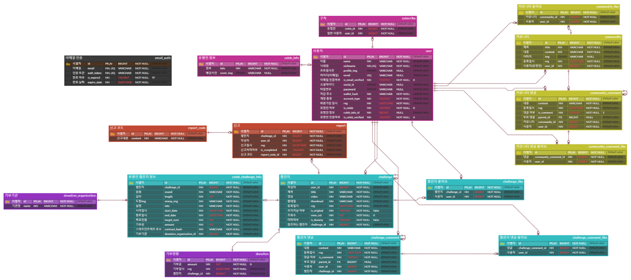
ERD diagram

Slide 31
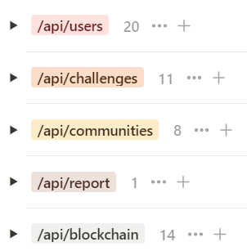
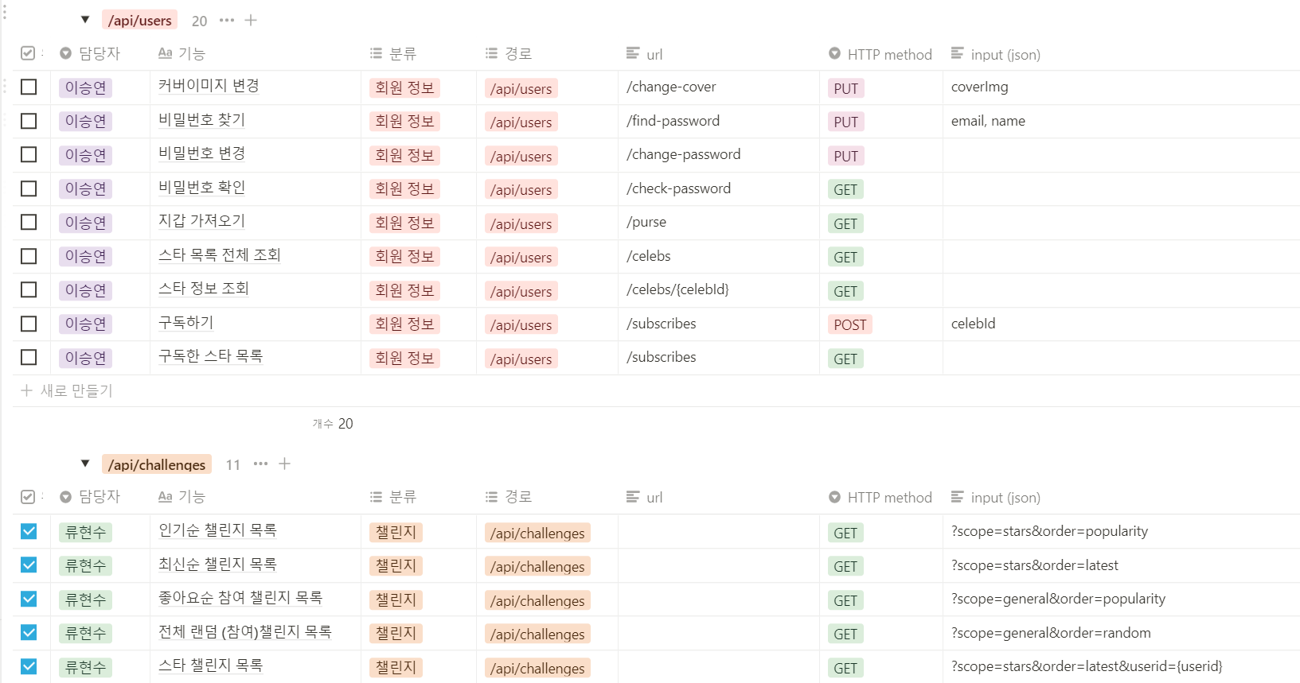
API 명세서

Slide 32
남은 기간 동안
프로젝트 ‘기린’의 계획
WHY?
WHAT?
HOW?
PLAN?

Slide 33
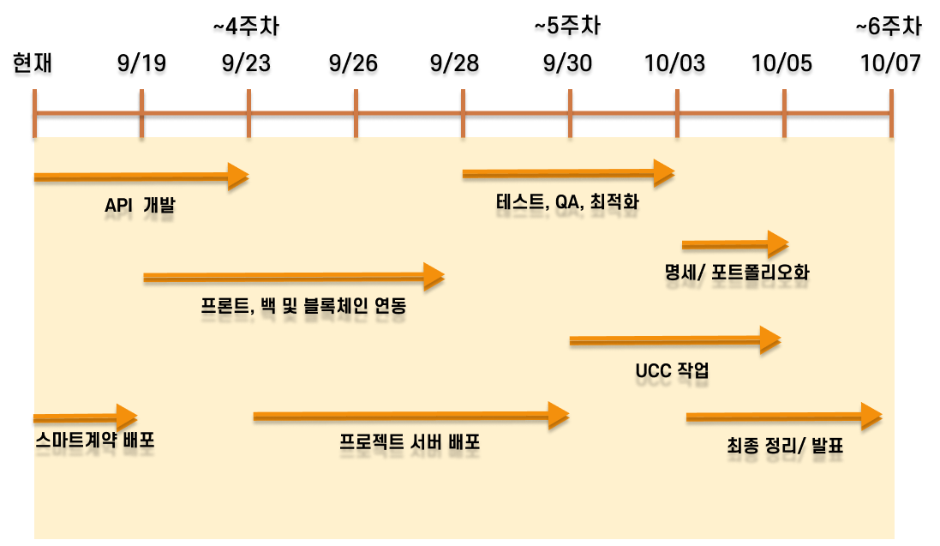
향후 계획

Slide 34

팀 ‘얼룩이들’ 소개
류현수
(BE maintainer
/ Backend)
이승연
(Team leader
/ Backend)
김민균
(Jira maintainer
/ Domain)
이도엽
(FE maintainer
/ Frontend)
이재순
(Domain maintainer
/ Domain)
이보나
(UCC maintainer
/ Frontend)

Slide 35
감사합니다
아이콘 제작자: Freepik, Goodware - Flaticon

Slide 36
기린: 스타와 함께 하는 선한 영향력
Q & A

